Slide 1
ELTINGA és MTA KRTK KTI
Lakásárak, támogatások és energiahatékonyság
Horváth Áron
2016. április 7.

Slide 2
Tartalom
A lakásépítési boom hozza a lehetőséget a megújulásra.
Szükség van a szabályozásra.
Szükség van a tudatosításra.

Slide 3
1. Jön a Lakásépítési booM

Slide 4
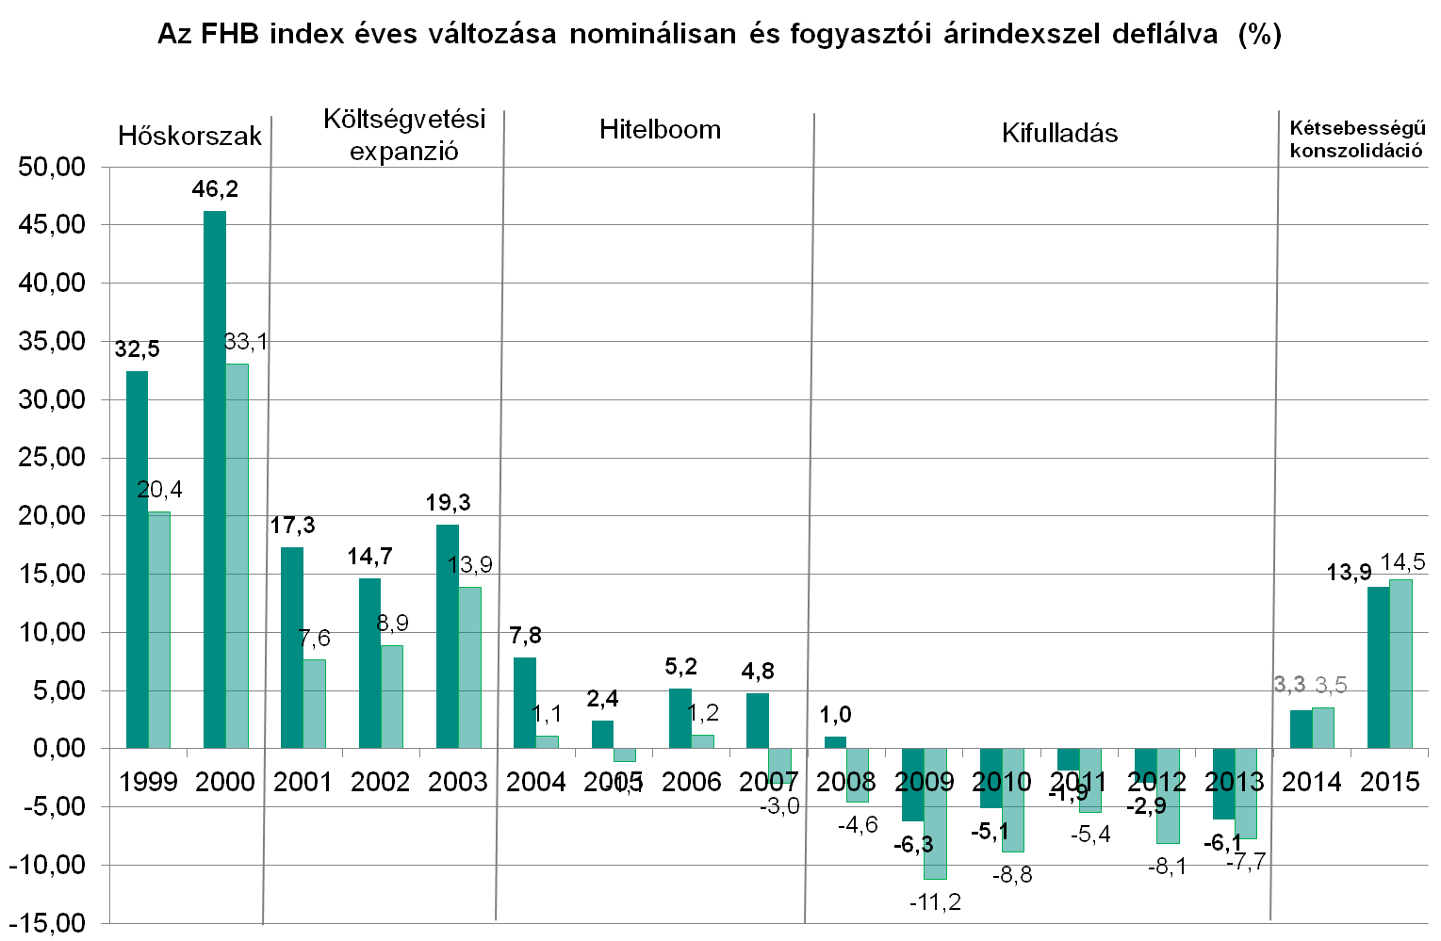
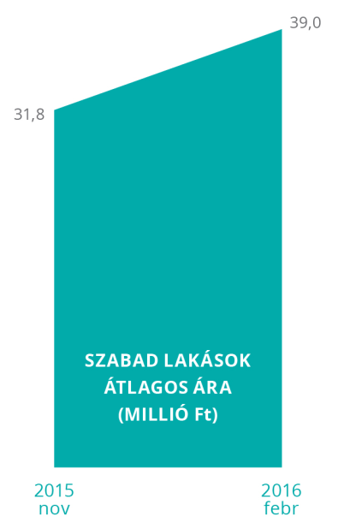
Lakásboom - árak
10% feletti áremelkedés.
Új lakások kínálati ára az ÁFA-csökkentés ellenére emelkedett.

Slide 5
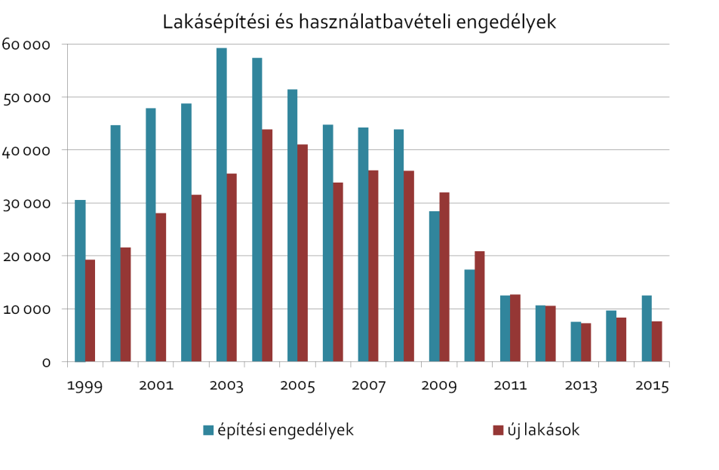
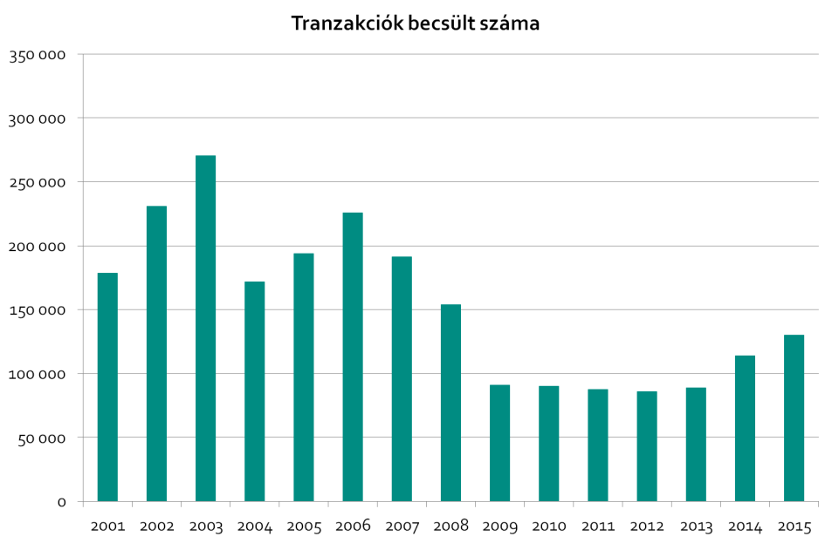
Lakásboom - mennyiség
Az építkezések mellett az adásvételek is sokasodnak, amik a felújításokkal is kéz a kézben járnak.

Slide 6
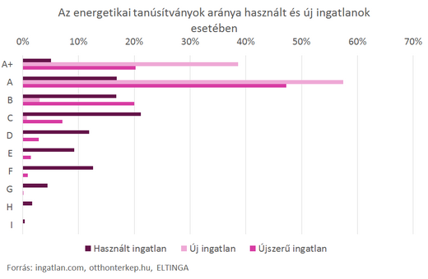
Lakásboom - energiahatékonyság
A hirdetett új ingatlanok között A+ és A kategóriás otthonok találhatóak jellemzően, együttes arányuk 93 százalék.
Az újszerű ingatlanok esetében az A+ és A kategóriás otthonok aránya kétharmadnyi, míg a B kategóriás ingatlanok részesedése 20 százalékos.
A használt otthonok esetében az energetikai osztályok megoszlása nagyobb szórást mutat. A legmagasabb az A, B és C osztályú ingatlanok aránya.

Slide 7
2. Szabályozás sok oldalról érinti

Slide 8
Szabályváltozások
2016. jan.1.: hatályba lépetek a közel nulla energia igényű épületekre (KNE) vonatkozó követelmények
2020. dec. 31-ig használatba vett épületeknél még enyhébb követelmények
2018. január 1. után benyújtott építési engedély iránti kérelmeknek meg kell felelniük a KNE követelményeknél enyhébb költségoptimalizált követelményeknek.
2021-től csak KNE újépület építhető
hatóságok használatára szánt vagy tulajdonában lévő épületek 2019. január 1-től csak KNE épület lehet

Slide 9
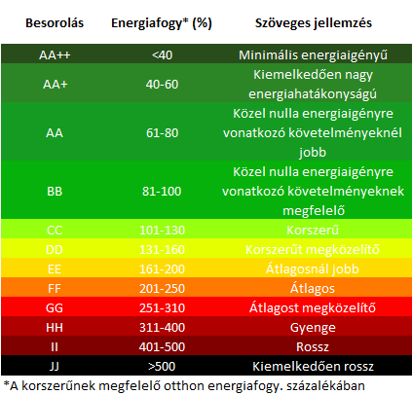
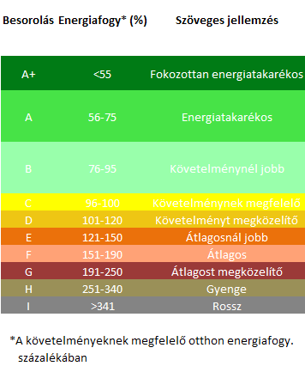
Új energetikai minőségi kategóriák
2016. január 1-től érvényes
A már meglévő, korábbi tanúsítványok nem használhatók változatlan formában (pótlap kitöltése szükséges)
Az automatikus átsorolás nem érinti a BB vagy annál kedvezőbb kategóriákat

Slide 10
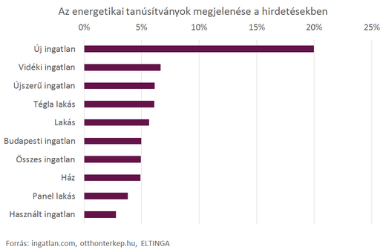
Az energetikai tanúsítványok megjelenése a hirdetésekben
Átlagosan a ház és lakás hirdetések körülbelül 5 százalékánál tűntették fel az energetikai besorolást az eladók.
A legmagasabb aránnyal az új ingatlanok rendelkeznek, ahol a hirdetett ingatlanok ötödénél megadták az energetikai jellemzőt.

Slide 11
3. Energiatudatosság forintos előnyeit

Slide 12
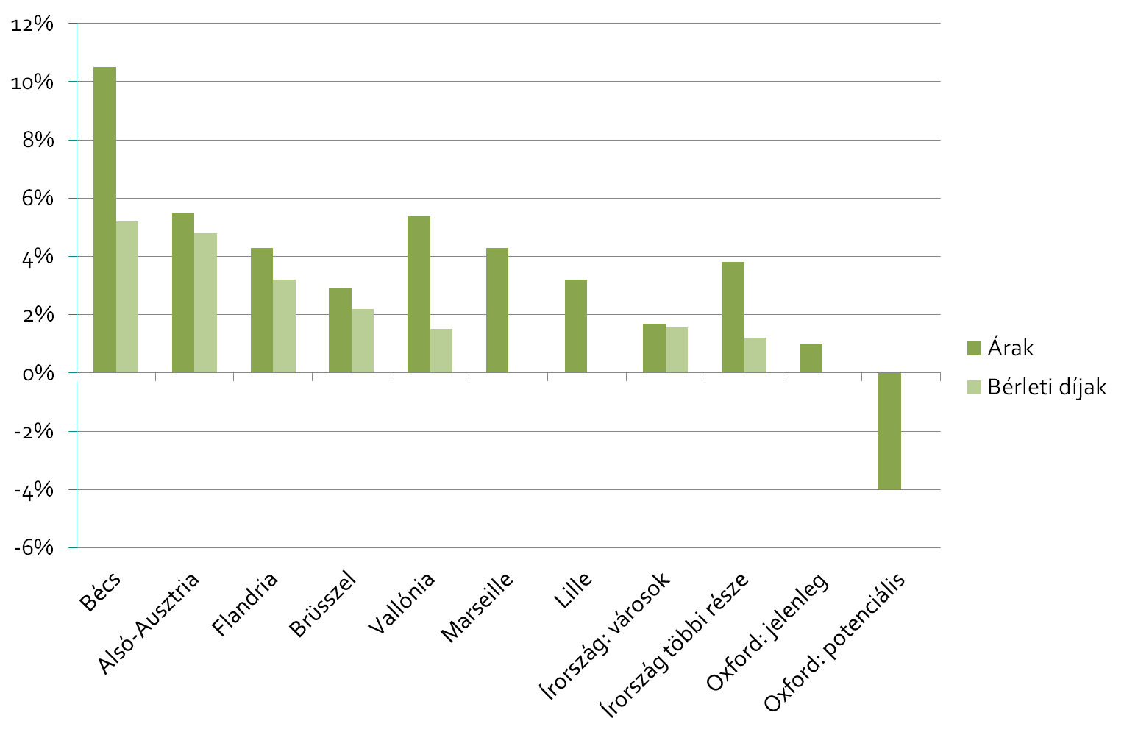
Egy betűnyi (vagy annak megfelelő mértékű) energiahatékonyság-növekedés hatása a lakások árára és bérleti díjára
(Forrás: Bio Intelligence Service et al.)

Slide 13
A faluház és környéke

Slide 14
Felújítások a faluházban
2004/5: Fűtési rendszer szabályozhatóvá tétele (még nincs egyedi mérés); Költség: 62000 Ft/lakás
2009: Átfogó felújítás: külső hőszigetelés, nyílászáró-csere, fűtéskorszerűsítés (egyedi méréssel), napkollektorok
Költség: 1 330 000 Ft/lakás
Forrás: önerő lakástakarékkal (27%), Panel Plusz Program (33%), önkormányzati támogatás EU-s forrásból (40%)
70 000 Ft-os éves rezsi megtakarítás.
Nagyjából 1 000 000 Ft-os nyereség a lakásokon.

Slide 15
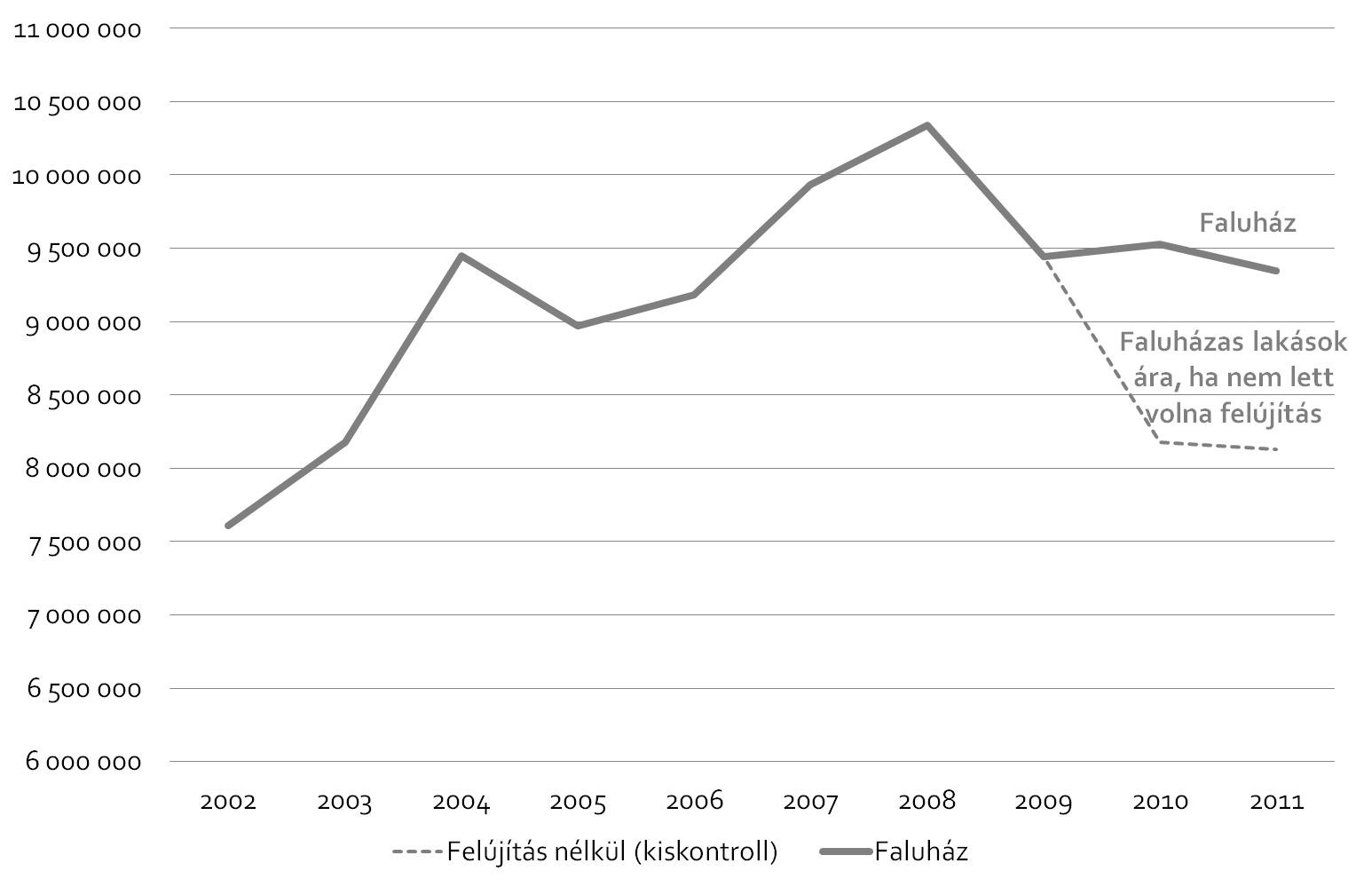
Átlagárak a Faluházban felújítással és anélkül (FHB segítségével számított értékek)

Slide 16
Köszönöm a figyelmet!
eltinga.hu

